Slide 1
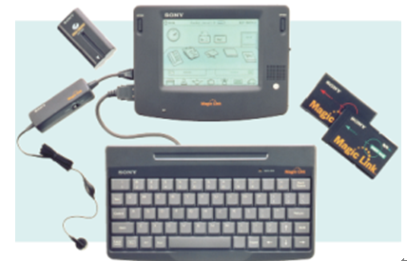
Android 发展历史
智能手机虽说是移动电话，但我们完全可以将其作为小型化的电脑来思考。
其实在很早之前就已经有这样的想法，即在像智能手机这样可以便利携带的小型电脑终端上运行OS。大约20年前左右，在美国的拉斯维加斯举办的世界最大的电脑相关产品展示会“COMDEX”上，日本索尼公司开发的当时称之为“MagicjLink”的携带型信息终端吸引了很多的关注(图1)。这款终端并不仅仅是一款用来记笔记和日程规划的电子帐本，当时已经具备了通信功能还可以收发邮件和搜索信息。
MagicLink是索尼公司的产品，但终端的本质是能够在这台终端上运行的OS。这就是由美国的苹果公司的工程师们开发出来的称之为“MagicCap”的OS(图2)。因为在那个年代“通过OS商业交易是件大生意”，所以有各种各样的OS被发布。众所周知的Windows 95也是在那一年发布的。
这款OS是由苹果的工程师开发，日本的制造商负责终端生产。
苹果的工程师只负责开发了OS，硬件部份是由日本的制造商等外部公司开发出来的。苹果公司还因此设立了“General Magic”这样的一家子公司。这家公司主要负责推进MagicCap的开发和为日本的制造商提供帮助。索尼公司和现在的松下以及三菱等公司以MagicCap终端的开发为名制造出了最初的一款产品即索尼公司的MagicLink。

Slide 2
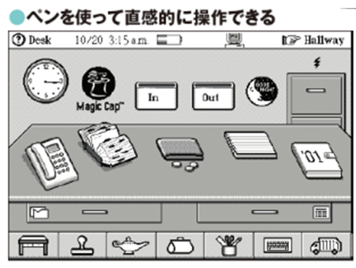
苹果公司的工程师开发的MagicCap作为“移动OS”是具有划时代意义的。但是MagicCap最终却以失败告终。因为这款终端根本卖不出去。硬件的处理能力和重量以及价格等等在当时都成为了问题。要知道那个时代网络还不是一般人可以使用的。
为MagicCap设想的网络和那个年代即1980年的电脑使用的网络是一样的。而网络和Windows95的爆发性普及却是在那之后的一年才开始的。

Slide 3
实际上在General Magic公司负责MagicCap开发的工程师中有一位叫作Andy Rubin的年轻人。
这名年轻人在General Magic公司解散一年之后创立了一家面向移动终端的OS开发的创业公司。和General Magic公司一样，硬件的开发交由外部公司，本公司集中精力于OS的开发。但是和General Magic公司只向自己的合作公司提供OS不同的是，Andy Rubin的公司免费向其它公司提供OS和App开发环境。
由Andy Rubin创立的公司正是现在的“Android”。后来这家公司被美国的Google公司收购，而Android这一公司名也就只能作为OS的名称而保留了下来。现在被称之为Android之父的Andy Rubin在公司被收购之后留在了Google公司并且负责Android业务

Slide 4
Android是Google收购的诸多项目的一个。Android之父Andy Rubin最初只想做一个数码相机的操作系统。2005年，Google以五千万美元的价格收购了名不见经传的Android。随后Android项目在花完资金后，陷入不温不火的尴尬境地。正当Andy为未来悲观时，苹果拯救了Android。2007年，乔布斯发布第一款iPhone。全新的理念和无比友好的界面，立即震撼市场。Google意识到这小小的掌上机隐含的威胁。很快，Google从自己收购来的大把项目中找到Android，以免费提供Android操作系统为诱饵，联合灰头土脸的手机生产商们对抗苹果。手机厂商挤不进苹果封闭的系统，也只能搭Android这条船。
Google擅长于网络，硬件和操作系统的积累较少。为了尽快建起防线，Android采用了较为廉价的发展路线。Android主要支持ARM架构的芯片。这一架构以精简节能著称。在ARM上层，Android使用Linux内核，从而利用Linux丰富的硬件支持。在Linux内核之上，Android以Java虚拟机(JVM)为蓝本，制作适宜移动端使用的Dalvik虚拟机。Dalvik虚拟机中，运行着App代码。相比于iPhone长达数年的酝酿，Android不到一年即发布产品，但这种四处借鉴的做法也为未来的专利之争埋下祸根。
Android初期只能跟在iPhone身后亦步亦趋。相对于iPhone的“高富帅”气质，Android用户被标签为屌丝。开发者在Google应用商店的收益，也远低于在苹果的收益。然而，三星的S系列手机彻底改变了这一局面。Android针对移动机的优化不足，因此相同硬件条件下，难以达到iPhone的流畅度。三星S系列手机利用超高的硬件配置来弥补这一缺陷。S系列手机的超大屏，也是iPhone不具备。凭借S系列的成功，三星手机迅速拉升Android的市场占有率，反过来威胁到了iPhone的一哥地位。

Slide 5
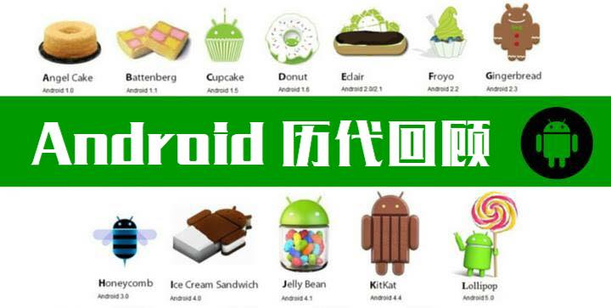

Slide 6
SDK(Software Development Kit)”这个词，只是普通的名词，像OS、IDE等名词一样被业界普遍使用（并不是特定的名称），表示用于编译、测试和调试某一类软件的API库和基本开发工具。
而“ADT(Android Develipment Tools)”与“ADT plug-in”是一回事儿，本质是Eclipse的插件，让Eclipse这个Java IDE拥有开发安卓应用程序的诸多特性。ADT很容易与Android SDK混淆，因为二者经常同时出现。但是很显然，ADT是Eclipse的插件，而Android SDK主要指API库和基本的开发工具。两者不是包含与被包含的关系，只不过协同工作而已。
其中，上边提到的IDE（Integrated Development Environment）对任何编程者而言应该是都很熟悉的概念，而Eclipse是Java语言的诸多IDE之一。众所周知，Android应用程序是用Java语言编写的，再加上Eclipse有很多适合Android的特性，所以Eclipse（带有ADT插件）成为了目前最受欢迎的用于开发Android应用程序的Java IDE。
为了让初学者感到方便并减少配置出错，善良的Android作者们把Android SDK和Eclipse IDE捆绑到一起供下载，这就是ADT Buddle文件（bundle是捆绑、束的意思）。它包括了基本的Android SDK工具，也包括已经内置ADT插件的Eclipse IDE。

Slide 7
Android Studio 是一个Android开发环境，基于IntelliJ IDEA. 类似 Eclipse ADT，Android Studio 提供了集成的 Android 开发工具用于开发和调试。
在IDEA的基础上，Android Studio 提供：
基于Gradle的构建支持。
Android 专属的重构和快速修复。
提示工具以捕获性能、可用性、版本兼容性等问题。
支持ProGuard 和应用签名。
基于模板的向导来生成常用的 Android 应用设计和组件。
功能强大的布局编辑器，可以让你拖拉 UI 控件并进行效果预览。

Slide 8
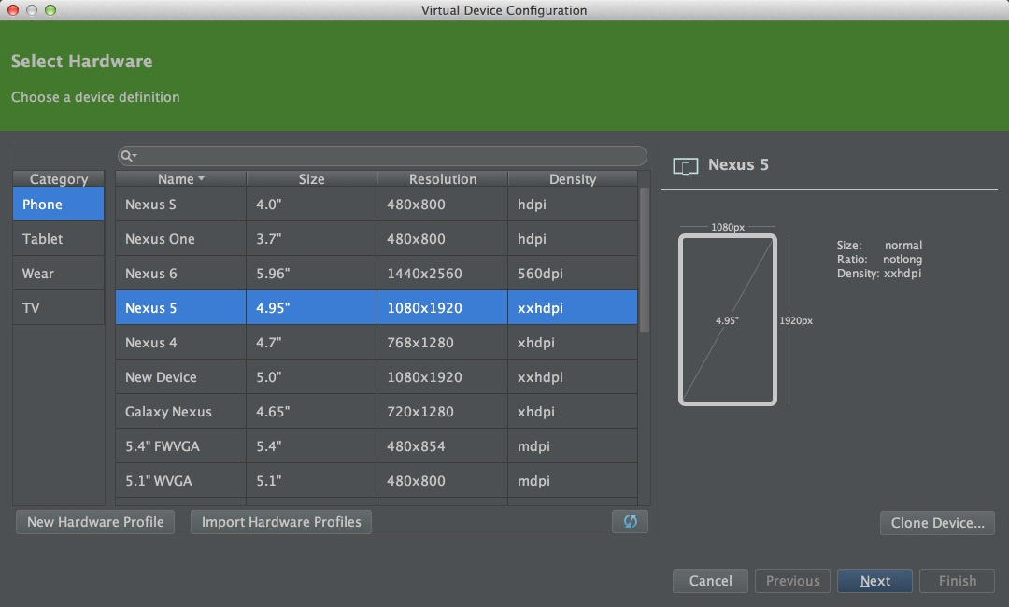

Slide 9
Android四大基本组件分别是Activity，Service服务,Content Provider内容提供者，BroadcastReceiver广播接收器。

Slide 10
https://developer.android.com/training/basics/firstapp/index.html

Slide 11
从字面上理解，Activity是活动的意思。一个Activity通常展现为一个可视化的用户界面，是Android程序与用户交互的窗口，也是Android组件中最基本也是最复杂的一个组件。从视觉效果来看，一个Activity占据当前的窗口，响应所有窗口事件，具备有控件，菜单等界面元素。从内部逻辑来看，Activity需要为了保持各个界面状态，需要做很多持久化的事情，还需要妥善管理生命周期，和一些转跳逻辑。对于开发者而言，需要派生一个Activity的子类，进而进行编码实现各种功能方法。

Slide 12
一个Activity的启动顺序：
onCreate()——>onStart()——>onResume()
当另一个Activity启动时:
第一个Activity onPause()——>第二个Activity onCreate()——>onStart()——>onResume()
——>第一个Activity onStop()
当返回到第一个Activity时：
第二个Activity onPause() ——> 第一个Activity onRestart()——>onStart()——>onResume()——>第二个Activity onStop()——>onDestroy()

Slide 13
一般认为Activity有以下四种状态：
活动的：当一个Activity在栈顶，它是可视的、有焦点、可接受用户输入的。Android试图尽最大可能保持它活动状态，杀死其它Activity来确保当前活动Activity有足够的资源可使用。当另外一个Activity被激活，这个将会被暂停。
暂停：在很多情况下，你的Activity可视但是它没有焦点，换句话说它被暂停了。有可能原因是一个透明或者非全屏的Activity被激活。
当被暂停，一个Activity仍会当成活动状态，只不过是不可以接受用户输入。在极特殊的情况下，Android将会杀死一个暂停的Activity来为活动的Activity提供充足的资源。当一个Activity变为完全隐藏，它将会变成停止。
停止：当一个Activity不是可视的，它“停止”了。这个Activity将仍然在内存中保存它所有的状态和会员信息。尽管如此，当其它地方需要内存时，它将是最有可能被释放资源的。当一个Activity停止后，一个很重要的步骤是要保存数据和当前UI状态。一旦一个Activity退出或关闭了，它将变为待用状态。
待用： 在一个Activity被杀死后和被装在前，它是待用状态的。待用Acitivity被移除Activity栈，并且需要在显示和可用之前重新启动它。

Slide 14
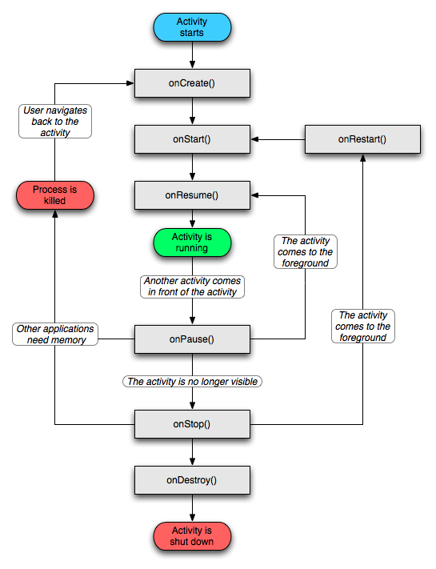

Slide 15
https://developer.android.com/guide/components/activities.html

